Slide 1
probability
第七章
估 计 理 论
probability

Slide 2
§7.1 矩法与极大似然法
§7.2 估计量的优良性准则
§7.3 区间估计

Slide 3
参数估计是对已知分布类型的总体，利用样本对其未知参数作出估计.
本章参数估计有以下内容的介绍：
矩 估 计
点 估 计
参数估计
极大似然估计
区间估计

Slide 4
§7.1 矩法与极大似然法
一、点估计
设总体X的分布函数F(x;θ)类型已知, θ是未知参数, θ的取值范围Ω称为参数空间.
点估计思想 按一定的优化准则(思想)建立一个统计量，将其统计值作为参数θ的估计值.

Slide 5
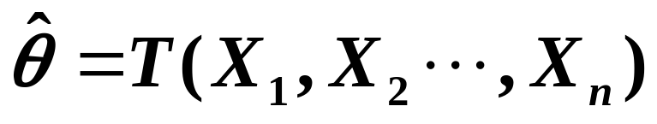
定义7.1.1（点估计）设总体 X 的分布函数F(x;θ)中的参数θ未知, θ∈ Ω. 由样本X₁, X₂,
…, X_{n} 建立统计量T(X₁, X₂, …, X_{n} ), 若将其统计值
t =T(x₁, x₂ , … , x_{n})
作为θ的估计值，称
为θ的点估计量.
注 总体X的分布函数中可有多个不同未知参数.

Slide 6
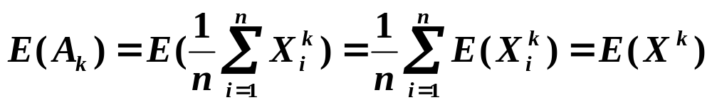
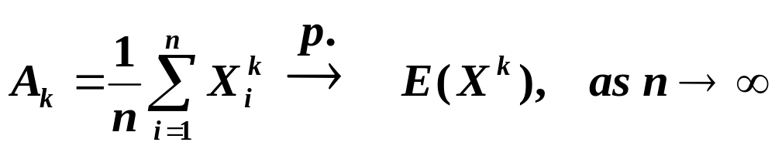
二、矩估计法
矩是随机变量最简单的数字特征.
设总体 X 的k阶矩E(X^{k}) 存在, X₁, X₂, …, X_{n}是总体 X 的样本，有
样本矩反映了总体矩的取值特性.
另一方面,根据辛钦大数定律知

Slide 7
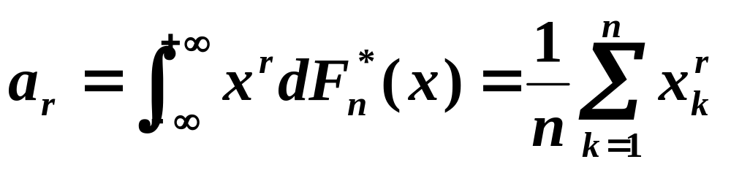
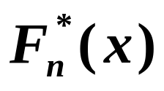
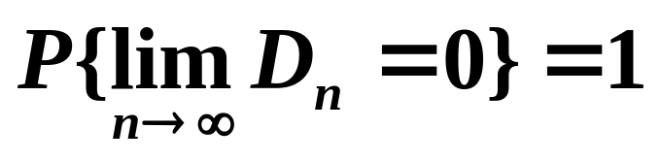
样本矩是关于经验分布函数的矩，如
故样本矩能较好地刻画总体矩的特征.
由格列汶科定理知 总体X的分布函数F(x)与 经验分布函数 的偏差上确界D_{n}几乎处处收敛于零

Slide 8
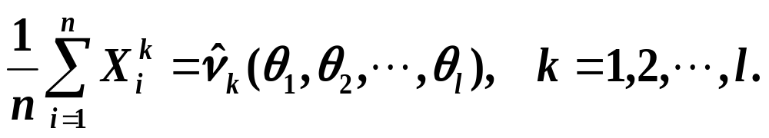
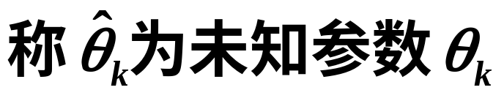
定义7.1.2 设总体X的分布函数
F(x; θ₁,θ₂,…,θ_{l})
中含有l 个未知参数, 假定X的l 阶原点矩存在, 记
由方程组
的矩法估计量.

Slide 9
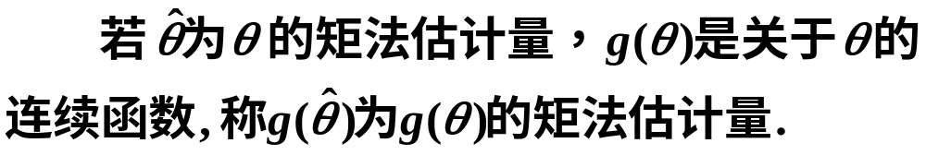
注
注 意
样本矩是随机变量,而总体矩是数值
矩估计法的思想简单直观—替换原则:
* 用样本矩去替换相应的总体矩；
* 用样本矩的函数替换相应总体矩的同
一函数.

Slide 10

结论 样本均值是总体均值的矩法估计量; 方差的矩法估计量是样本二阶中心矩M₂ (P153例7.1.1).
概率的矩估计
矩估计例2
相关系数的矩估计
二、极大似然估计法（M.L.E.)
利用总体的分布函数及样本提供的信息，建立未知参数的估计量.

Slide 11
问题 若随机试验有若干个可能结果: A₁, A₂ , … , A_{m}，在一次试验中事件A₁出现了，你得出什么结论？
根据小概率事件原理, 应认为A₁发生的可能性大.
不合格品率的M.L.E.估计
极大似然估计法基本思想：
按照最大可能性准则进行推断.

Slide 12
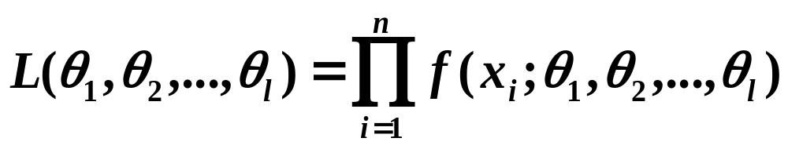
定义7.1.3 若总体X的概率密度函数为f( x;θ₁, θ₂, …, θ_{l}), X₁, X₂, …, X_{n}为来自总体X的样本, n 维随机变量 (X₁, X₂, …, X_{n}) 的联合概率密度函数记为
称为参数θ₁, θ₂, …, θ_{l} 的似然函数.
(对于离散型样本,其似然函数为其联合分布律).

Slide 13
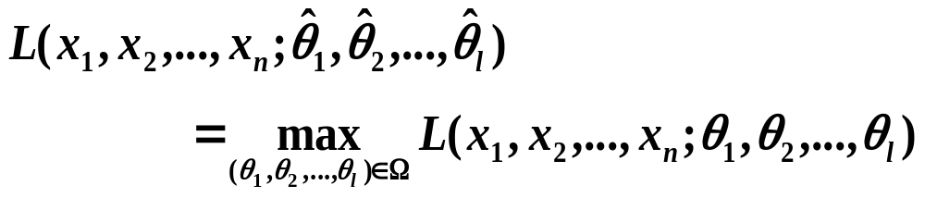
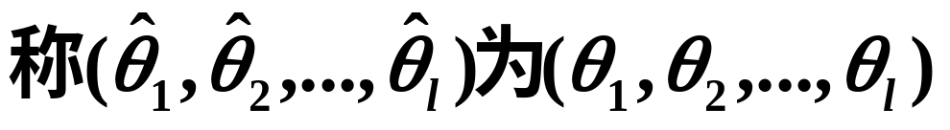
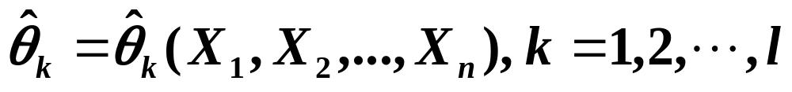
极大似然估计法
求参数的估计值，使似然函数达到最大值
定义7.1.4 若
的极大似然估计值.
相应的估计量
称为参数θ_{k}的极大似然估计量.

Slide 14
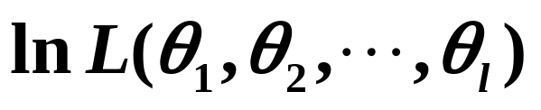
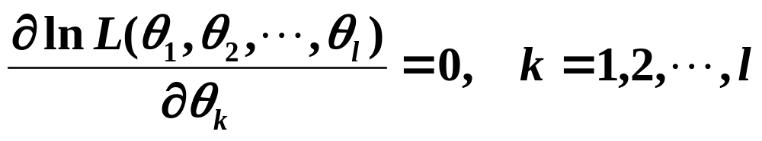
注：lnx 是 x 的严格单增函数，lnL 与L有相同的极大值点，一般只需求lnL 的极大值点.
定义7.1.5 称
为对数似然函数.
称为似然方程组.

Slide 15
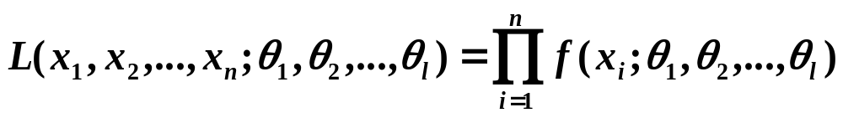
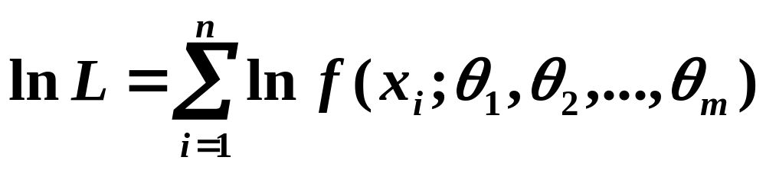
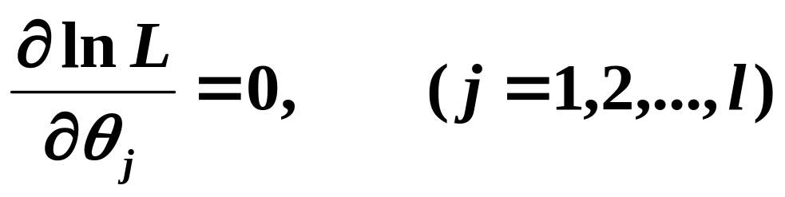
求极大似然估计量的一般步骤：
写出似然函数
2. 对似然函数取对数
3. 对θ_{j} (j =1,…, l)分别求偏导,建立似然方程(组)

Slide 16
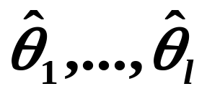
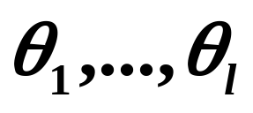
解得 分别为 的极大估计值.
4. 写出 的极大估计量.
指数分布的点估计
矩估计与似然估计不等的例
均匀分布的极大似然估计
正确写出似然函数

Slide 17
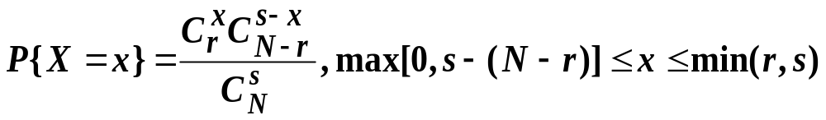
应用: 估算湖中有多少鱼？
为了估计湖中鱼的条数N , 从湖中钓出r条并做好记号放回湖中. 现重新钓出s 条, 发现其中x条标有记号.试估计N值.
分析 1.分类抽球问题;
2.参数估计问题.
设第二次钓出的标有记号的鱼是X条, 有

Slide 18
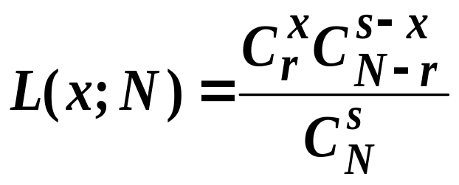
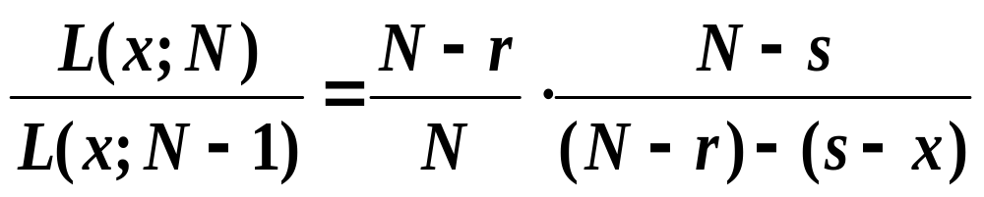
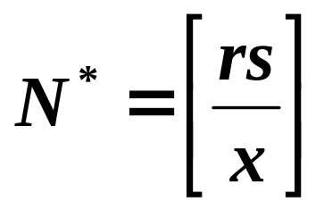
应取使
达最大值的N*作为N的估计量.
计算比值
可得L(x;N) 在rs/x附近取最大值,故N的极大似然估计值为

Slide 19
小 结
1. 矩法估计量与极大似然估计量不一定相同；
2. 用矩法估计参数比较简单,但有信息量损失；
3.极大似然估计法精度较高,但运算较复杂；
4.不是所有M.L.E都需要建立似然方程求解.

Slide 20
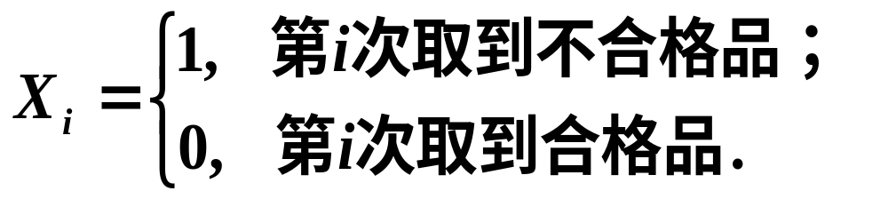
例7.1.1. 不合格品率 p 的矩法估计
设某车间生产一批产品，为估计该批产品的不合格品率，抽取了n 件产品进行检查.
分析 设总体X为抽一件产品的不合格产品数，相当于抽取了一组样本X₁, X₂, …, X_{n}, 且
解
因 p=E(X), 故 p 的矩估计量为

Slide 21
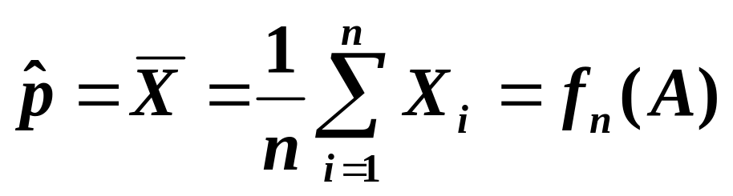
(即出现不合格产品的频率).
#

Slide 22
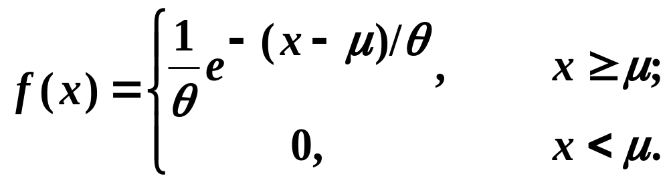
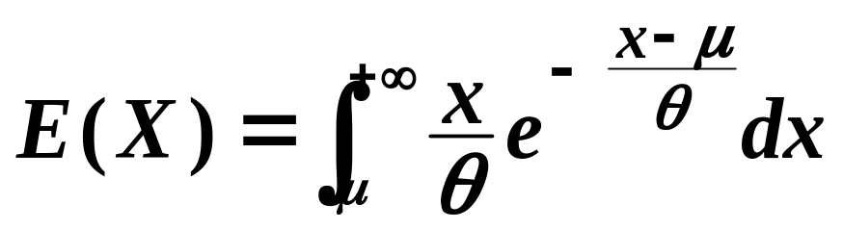
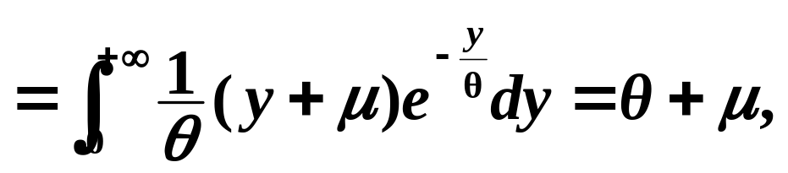
例7.1.2 设总体X的概率密度为
其中θ＞0, μ与θ是未知参数, X₁, X₂, …, X_{n}是总体X的一组样本, 求μ与θ的矩法估计量.
解

Slide 23
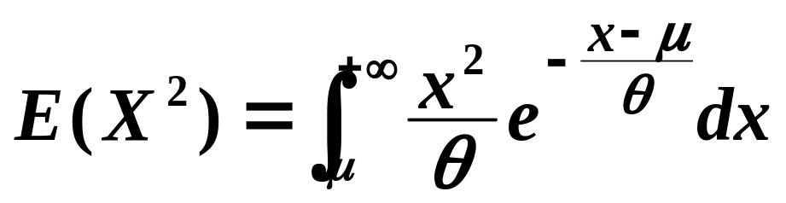
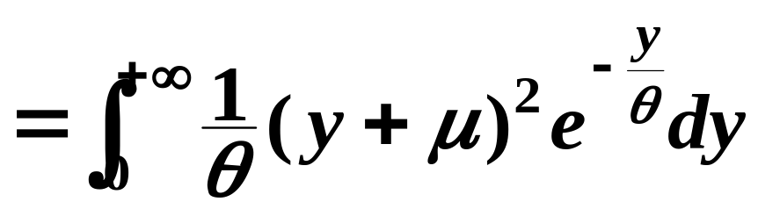
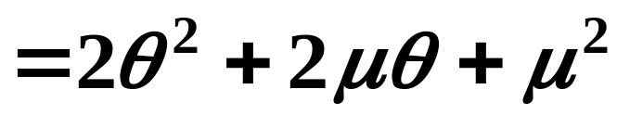
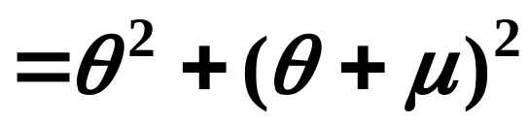
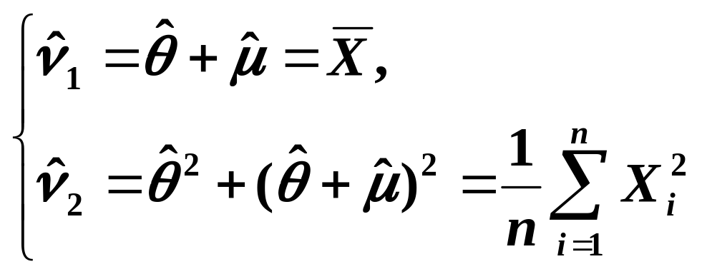
由方程组

Slide 24
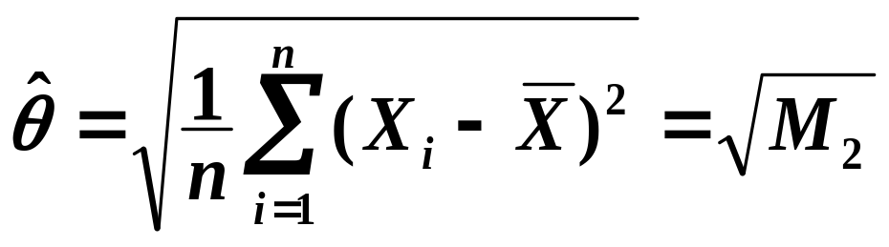
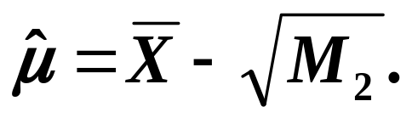
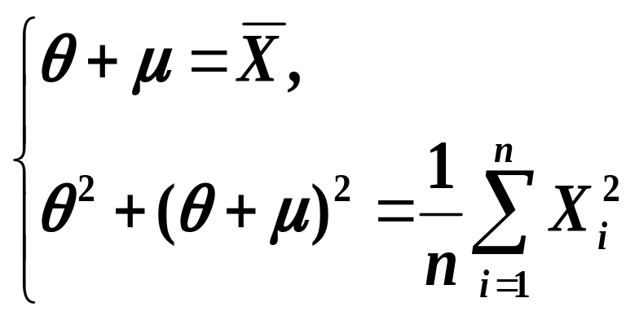
解得
另一种写法：
令
解得相同结果.
#

Slide 25
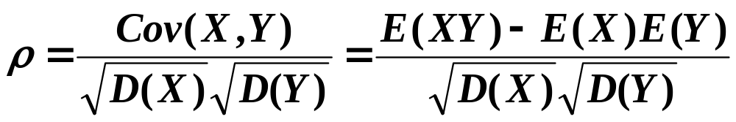
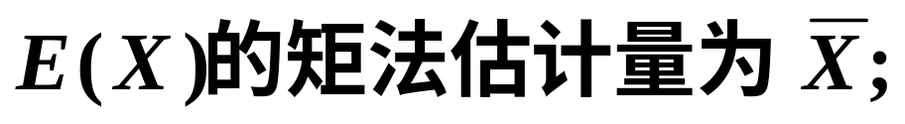
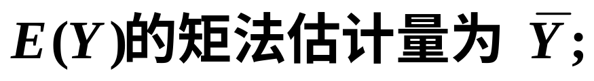
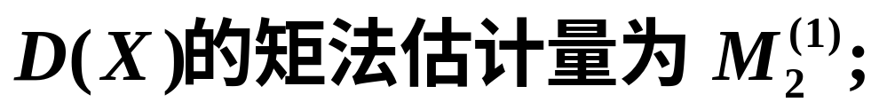
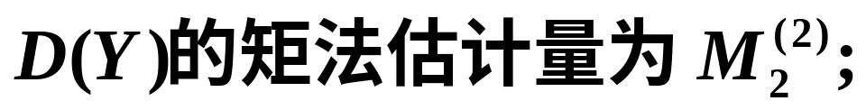
例7.1.3 求相关系数的矩法估计量
解 总体X和Y的相关系数为
因

Slide 26
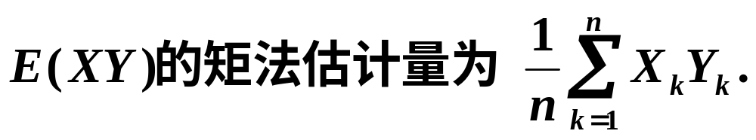
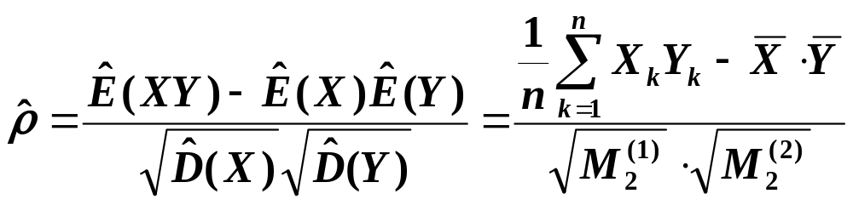
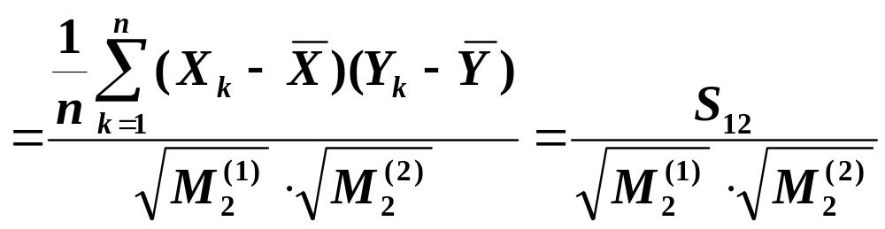
样本协方差
样本相关系数
#

Slide 27
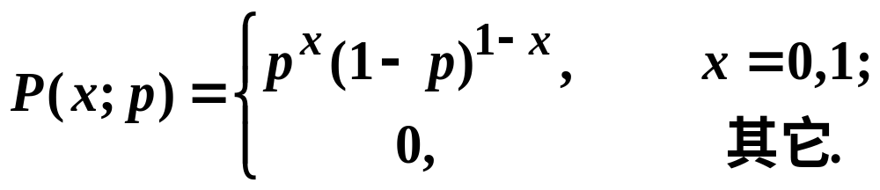
例7.1.3 不合格品率p 的M.L.E.估计
设总体X是抽一件产品的不合格品数，记
p = P{X=1}=P{产品不合格}
则X的分布律可表示为
现得到X的一组样本 X₁, X₂, …, X_{n}的实际观
察值为 x₁, x₂ , …, x_{n} , 则随机事件
{X₁=x₁, X₂=x₂, …,X_{n}=x_{n}}

Slide 28
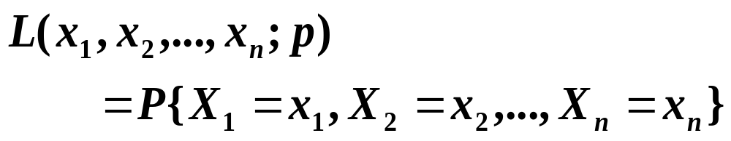
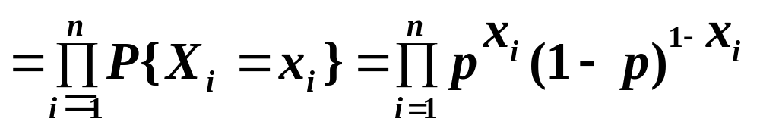
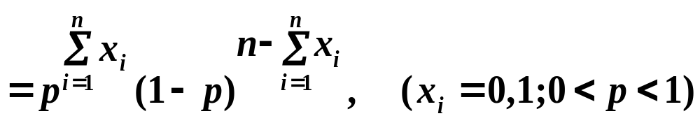
出现的可能性应最大, 其概率为
应选取使L(p) 达到最大的值作为参数 p 的估计.

Slide 29
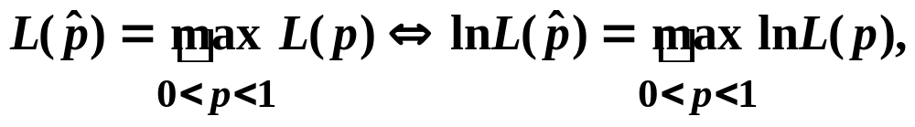



注意到
令
解得
（频率值）
#

Slide 30

例7.1.4 指数分布的点估计
某电子管的使用寿命 X （单位：小时) 服从
指数分布
今取得一组样本数据如下，问如何估计θ？
16 | 29 | 50 | 68 | 100 | 130 | 140 | 270 | 280
340 | 410 | 450 | 520 | 620 | 190 | 210 | 800 | 1100

Slide 31


分析 可用两种方法：矩法估计和极大似然估计.
1）矩法估计

Slide 32



2）极大似然估计
构造似然函数
当x_{i}>0,（i=1,2, …,n) 时，似然函数为
取对数
建立似然方程

Slide 33



求解得M.L.E值
5. 得M.L.E量：
#

Slide 34

例7.1.5 矩估计与似然估计不等的例子
设总体 X概率密度为
求参数θ的极大似然估计, 并用矩法估计θ.
解 1)极大似然估计法
构造似然函数

Slide 35



2. 取对数：
当 0<x_{i}<1, (i=1,2, …,n) 时
建立似然方程

Slide 36



求解得M.L.E. 值为
5. M.L.E. 量为
2) 矩估计法

Slide 37


#

Slide 38


例 7.1.6 均匀分布的极大似然估计
设样本X₁, X₂, …, X_{n}来自在区间[θ₁ , θ₂ ]上均匀分布的总体X, 求θ₁ 和θ₂ 的极大似然估计.
解 设x₁, x₂ ,…, x_{n}是X₁, X₂, …, X_{n}的样本值，
似然函数为

Slide 39

注 意：
该似然函数不能通过求导构造似然方程.
尝试用其他方法求解！
分析 θ₁和θ₂的估计应满足：
1. θ₂ −θ₁＞0，且取值尽可能小；
2. θ₁≤x_{i}≤θ₂对所有i 成立.

Slide 40




故θ₁与θ₂的极大似然估计值分别为

Slide 41


极大似然估计量分别为
#

Slide 42

（2006-23）（本题满分9分）
设总体的概率密度为
其中θ是未知参数，X₁, X₂, …, X_{n}为来自总体X的简单随机样本，记N为样本值x₁, x₂, …, x_{n}中小于1的个数，求θ的最大似然估计.

Slide 43


[分析]
关键和难点是正确写出似然函数
错误似然函数：
没有样本观察值(x₁, x₂, …, x_{n})，无法求估计值.

Slide 44


[解]
似然函数为
……2分
两边取对数得
令
解得θ的最大似然估计为

